Slide 1
Коронный разряд
Выполнили: Попова Анастасия, Уйманова Валерия
Г. Томск 2023

Slide 2
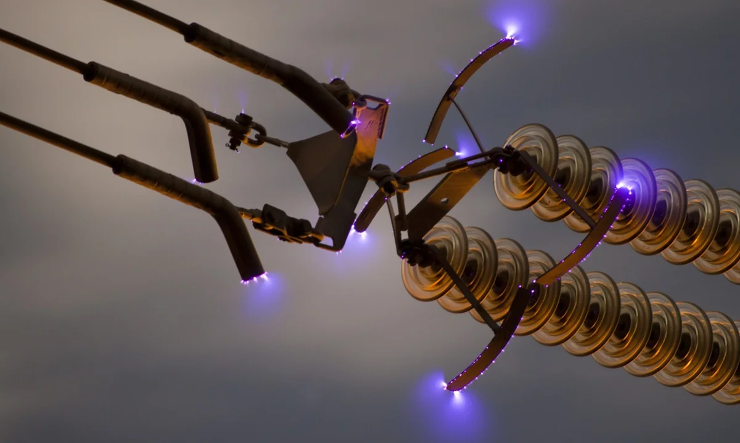
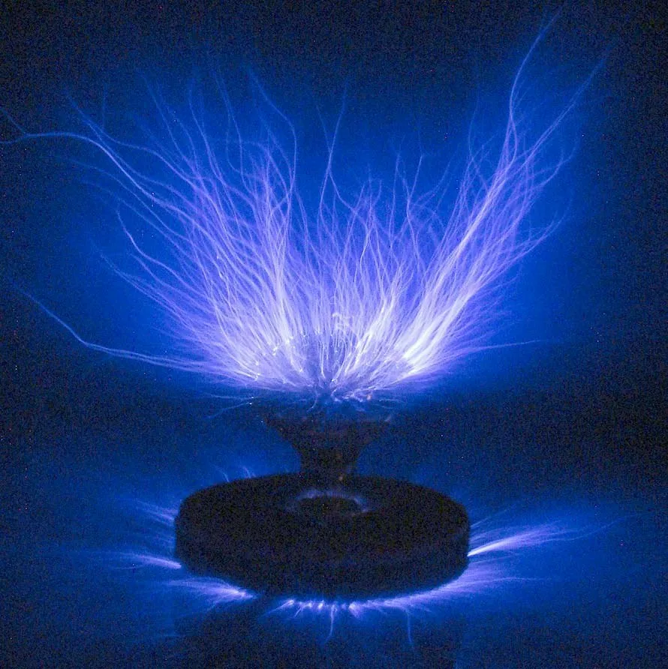
Что это такое?
Коронный разряд — это процесс ионизации воздуха вдоль провода под действием внешних электромагнитных полей.

Slide 3
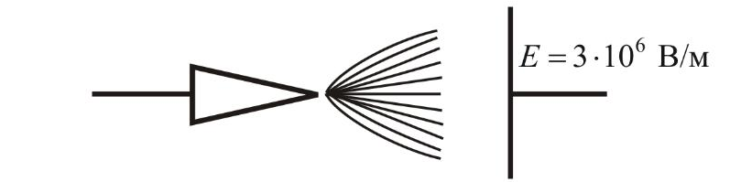
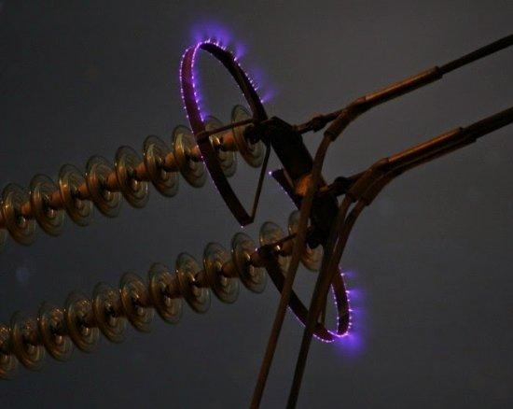
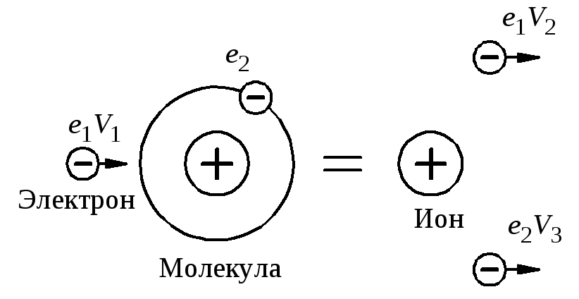
Что представляет из себя?
протекание процессов ионизации только возле коронирующего электрода

Slide 4
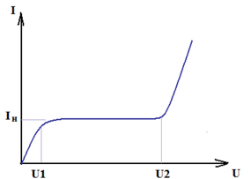
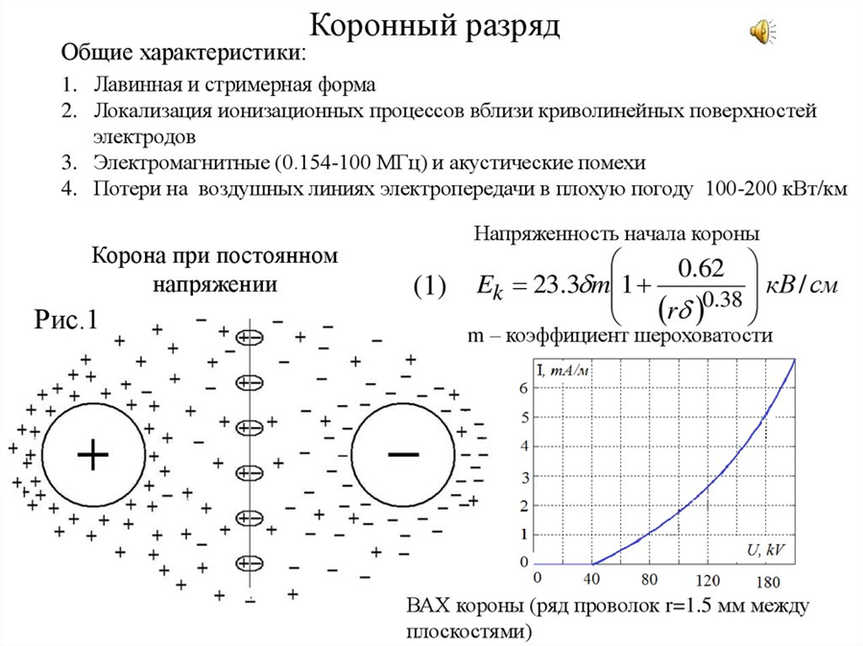
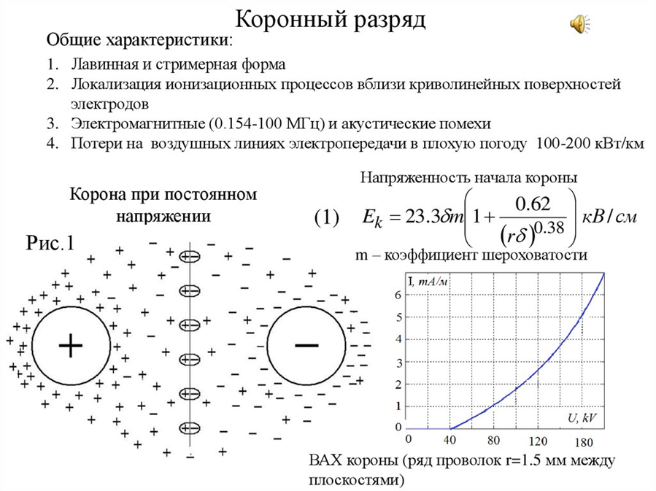
Особенности
ВАХ процесса ионизации
Начало- несамостоятельный разряд
Вызывающее напряжение - критическое
При росте разницы потенциалов ток растёт по квадратичному закону
Тотальное увеличение разницы потенциалов вызывает дуговой разряд

Slide 5
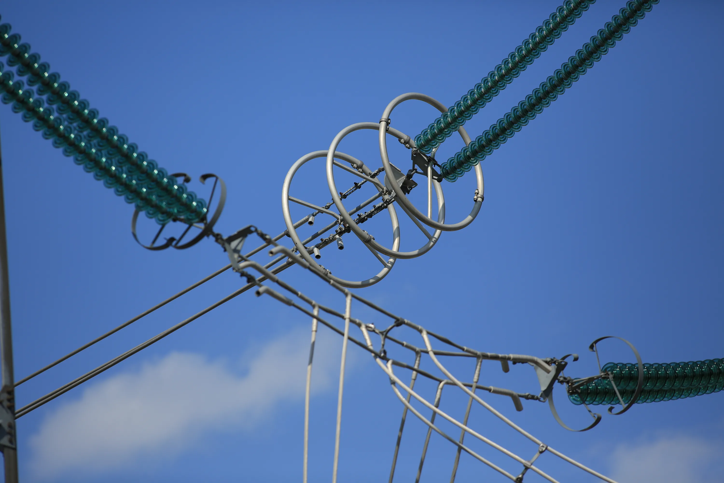
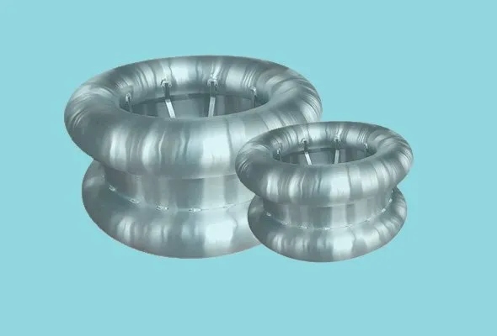
Методы борьбы
Уменьшить локальные напряженности вблизи проводов
Антикоронные кольца

Slide 6
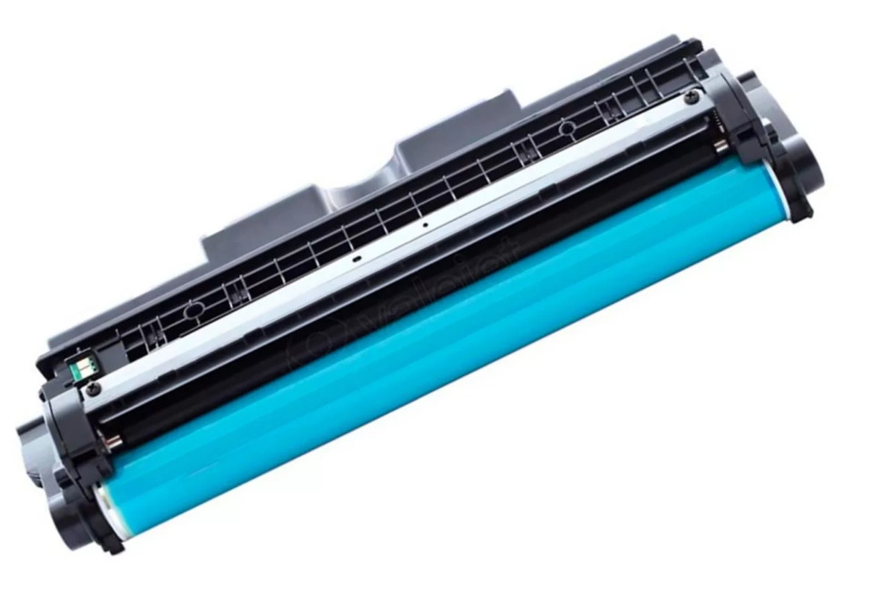
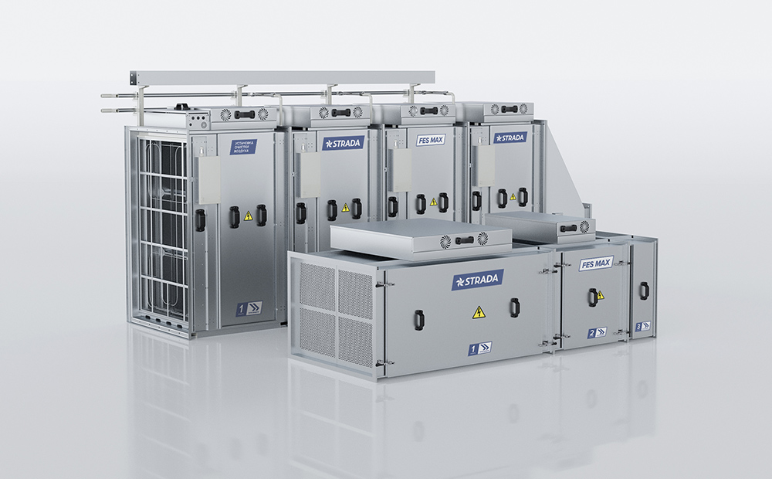
применение
Электростатические фильтры
Диагностика состояния различных конструкций
Копировальная техника/ лазерные принтеры
аэроионотерапии
Фотобарабан
Электростатический фильтр

Slide 7
Коронный разряд
Выполнили: Попова Анастасия, Уйманова Валерия
Г. Томск 2023

